Slide 1
Лабораторна робота №16. Кількісні та якісні показники фотосинтезу: «крохмальна проба»
Мета: Ознайомитися з методикою якісного визначення інтенсивності фотосинтезу
Завдання 1. Виявити процес проходження фотосинтезу методом крохмальної проби

Slide 2
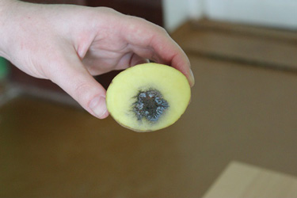
Трохи теорії: Є кілька способів зафіксувати факт проходження фітофізіологічного процесу. Досить широкий спектр методик спирається на виявлення кінцевих продуктів того перетворення, яке відбувається в організмі рослин. Нерідко при цьому застосовуються специфічні якісні реакції, коли показником появи необхідної речовини є зміна забарвлення індикатора.
Кінцевий результат фотосинтезу - відновлення вуглецю до органічної речовини, фруктози, яка через ряд перетворень конденсується у вигляді первинного крохмалю. Відповідно, досить простим методом виявлення фотосинтезу, як такого, є «крохмальна проба».
Крохмальну пробу можна провести в домашніх умовах, скориставшись спиртовим розчином йоду з аптечки (наприклад, нанести краплину на бульбу картоплі)
В процесі використовується відомий вам розчин I+KI (розчин кристалічного іоду у водному розчині іодиду калію), який при контакті з крохмалем утворює специфічну комплексну сполуку, забарвлену в темно-синій колір. Ми використовували дану реакцію при дослідженні особливостей гідролізу крохмалю

Slide 3
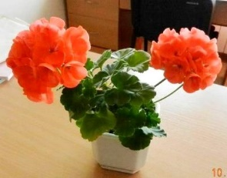
Завдання 1. Виявити процес проходження фотосинтезу методом крохмальної проби
Крохмальна проба - дослід відомий також як отримання фігур Ю. Сакса. В якості піддослідних рослин найкраще використовувати кімнатні квіти невеликого розміру. Нашим піддослідним об’єктом є пеларгонія зональна
У вегетуючій зеленій рослині за нормальних для її життя умов відбувається фотосинтез. Відповідно, в листках – наявний крохмаль, і його присутність ми можемо перевірити – за допомогою реактиву І+КІ.

Slide 4
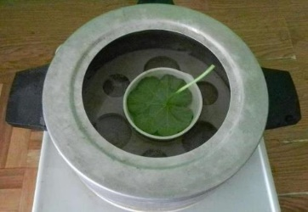
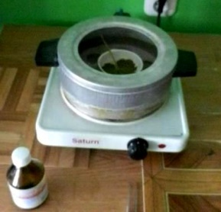
Щоб реактив міг пройти крізь всі бар’єри рослиної клітини і взаємодіяти з крохмалем, листок необхідно обробити
Спочатку – кип’ятіння у воді, аби вбити клітини. Це рекомендують робити в пробірці або порцеляновій чашці над спиртівкою, ми ж скористались киплячею водяною банею. Етап завершено, коли листок стає буро-коричневим і втрачає пружність
Потім воду зливають і кип'ятять в 96% етиловому спирті на тій же водяній бані до повного виходу пігментів з листка. Спирт при цьому забарвлюється в буро-зелений колір. Даний етап повторюють двічі

Slide 5
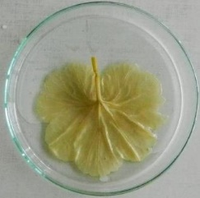
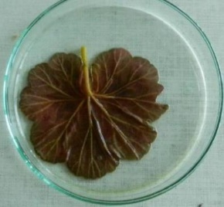
Листок викладають в чашку Петрі нижньою (черевною) стороною вгору, промивають водою і розправляють. Після чого заливають розчином І+КІ
+ І+КІ
Такий вигляд повинен мати правильно оброблений листок, готовий для фінальної реакції «крохмальної проби»
Цей же листок після обробки реактивом. Крохмаль – є!

Slide 6
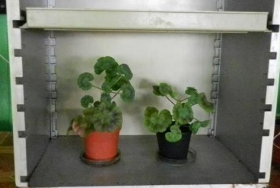
Які ж умови необхідні для проходження фотосинтезу і утворення крохмалю? Це ми і з’ясуємо
Далі піддослідну рослину витримують не менш ніж 3 –4 доби в темряві. Протягом цього часу крохмаль у листку перетворюється у цукор, який частково витрачається при диханні, а частково переходить в стебло.
Роль темної камери відіграє апарат ФЛОРА-2 з затемненими стінками, передню прозору панель якого закрили чорним папером

Slide 7
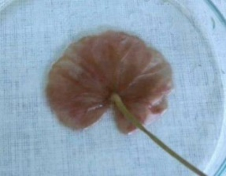
Через 4 дні камеру відкрили. З листками піддослідних пеларгоній провели всі маніпуляції, описані вище: кип’ятіння у воді, кип’ятіння у спирті, промивання водою та обробка розчином І+КІ
Результат має наступний вигляд
Рожевий відтінок – показник присутності в клітинах листка декстринів, продуктів неповного розщеплення крохмалю. Відсутність синіх та фіолетових кольорів вказує на те, що піддослідні рослини обезкрохмалені і готові до подальших експериментів

Slide 8
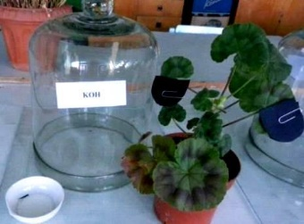
Для наступної роботи нам потрібні два скляних ковпаки (для створення під ними специфічного середовища), шматочки чорного паперу та скріпки, сухі гранули КОН, 20% водний розчин HCl, сухий CaCO3.
Частину листових пластинок пеларгонії закриваємо знизу і зверху чорним папером, укріплюємо все за допомогою скріпок. Виставляємо рослини на пластини скла
Поряд з першою рослиною ставимо порцелянову чашку з КОН.
Накриваємо рослину скляним ковпаком, краї якого заздалегідь змащені вазеліном

Slide 9
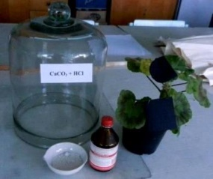
Поряд з другою рослиною ставимо порцелянову чашку з грудками крейди, які заливаємо 20% розчином НС1.
Дуже швидко накриваємо рослину другим скляним ковпаком, краї якого також змащені вазеліном

Slide 10
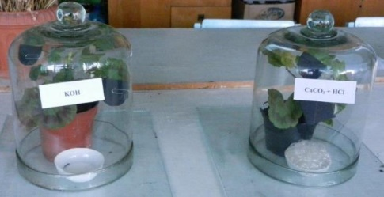
Залишаємо рослини на 2-3 дні

Slide 11
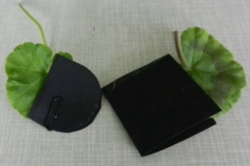
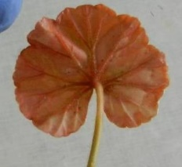
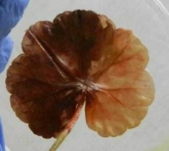
Через 2 – 3 дні відкриваємо ковпаки, зрізаємо частково закриті листки
Обробляємо їх: кип’ятіння у воді, кип’ятіння у спирті, промивання водою та обробка розчином І+КІ
Результат
Ковпак з КОН
Ковпак з крейдою та HCl

Slide 12
Завдання для самостійного виконання
Замалювати в зошит підсумковий варіант досліду(результати обробки різних листків І в КІ), малюнки підписати, вказавши, який листок був під яким ковпаком, та позначивши ділянки листків, що були закриті чорним папером.
Спираючись на результати продемонстрованих експериментів, зробити висновок про те, наявність яких факторів НАВКОЛИШНЬОГО середовища є умовою утворення в листках зелених рослин крохмалю. Висновок записати в зошит
Дати відповідь на контрольні запитання

Slide 13
Література для самопідготовки
Фізіологія рослин. Практикум /за ред. проф. М.М. Мусієнка. – Київ: Вища школа, 1995. – 191 с. – робота №40, 41
Мусієнко М.М. Фізіологія рослин. – К.: Фітосоціоцентр, 2001. – 392 с.

